Slide 1
明年SC/GB项目计划
郑珏鹏
2022.10.10

Slide 2
待选项目一：基于LBM的应用拓展
城市级别风场模拟
现有研究最大的网格模拟尺度是40000×40000×3500，4km×4km的区域，空间分辨率为0.1m（Liu et al., IPDPS19’）
西安城市的区域尺度大约是240km ×120km，如果按照0.1m分辨率模拟的话，是现有最大网格模拟尺度的约1800倍
污染物的扩散
以燕化厂区问题为基础
也可以选取其他污染物扩散的问题，模拟污染物在城市尺度中的扩散过程（可以选取一些特定事件）

Slide 3
待选项目二：全球10m无监督制图
数据已经Ready
考虑是用哪台机器来跑、数据搬运
中国区域数据是全球数据的6%
方法上
只使用kmeans
优化上
优化超大规模下的MPI任务调度

Slide 4
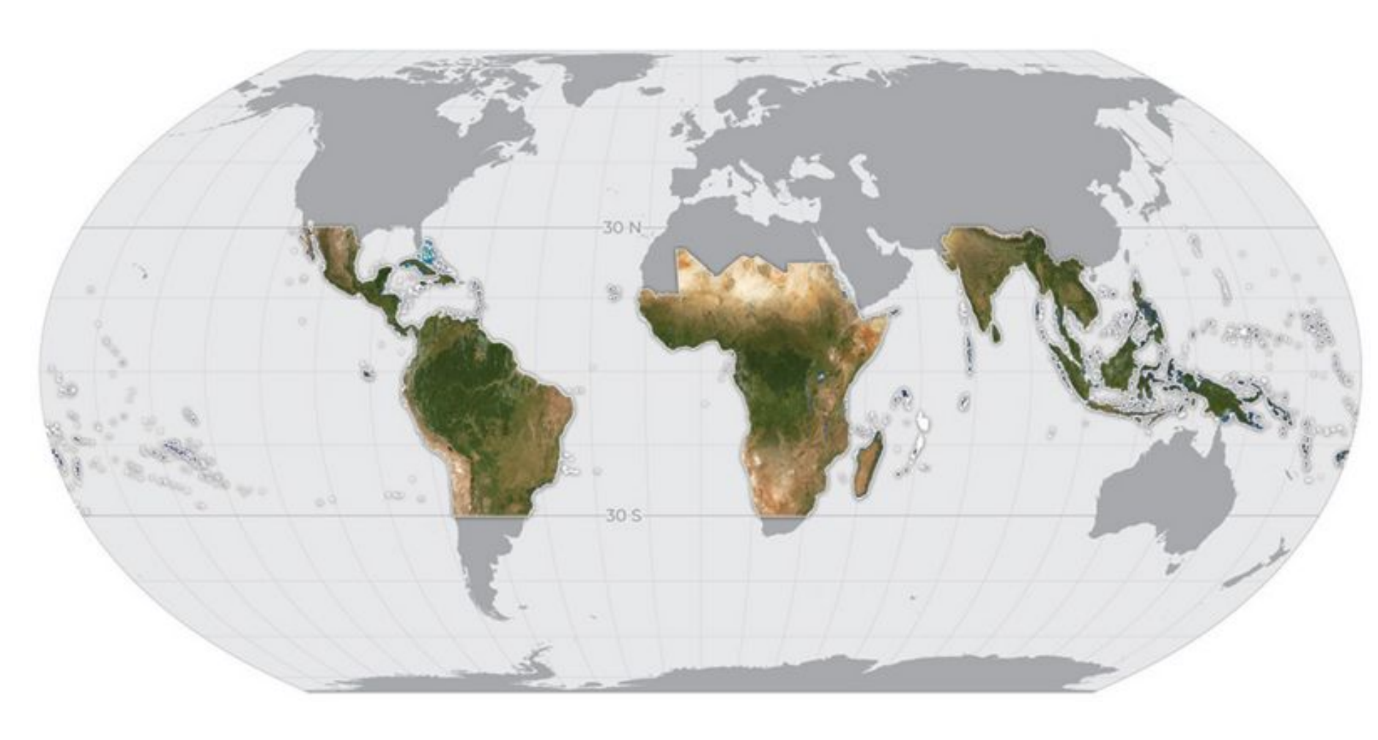
待选项目三：全球油棕榈树识别
意义上
热带森林砍伐、经济发展与环境保护
方法上
以无监督方法为主，进行创新改进
无监督制图+无监督树木识别结合
数据上
拟采用Planet 5m公开数据
结合MOD13Q1 250m分辨率数据（20年以上尺度）
优化上
可做的比较有限，向量化、优化循环、尽可能达到DMA峰值带宽
Planet热带区域数据已公开

Slide 5
燕化项目交付成果（11.10前）
基于深度学习的46站点数据的预测（100%，已完成）
采用循环神经网络、准确率达到90%以上
基于LBM的污染物及风场模拟（100%，已完成）
将观测站点和实时排放数据作为输入，同时使用观测站点数据对结果进行校正
WRF模式预报系统（100%，已完成）
为燕化地区提供天气预报系统及模拟的外部风场数据
基于LBM和深度学习的未来污染物及风场模拟（90%，还剩接口）
将WRF预报的风场和预测46站点作为输入数据，使用预测的46站点数据进行校正
基于LBM和深度学习的溯源系统（40%，数据生产中，能按时完成测试）
构建大规模异常排放数据集，保证溯源误差在30m范围内

Slide 6
本月计划
项目方面
全力完成燕化项目结题（10月25日前完成技术方面）
通风廊道项目补缺（再跑两组精细尺度模拟、结题报告）
科研方面
RSE大修提交（已完成）
TGRS大修提交（本周完成）
通风廊道论文摘要预投（本周完成）

